Slide 1
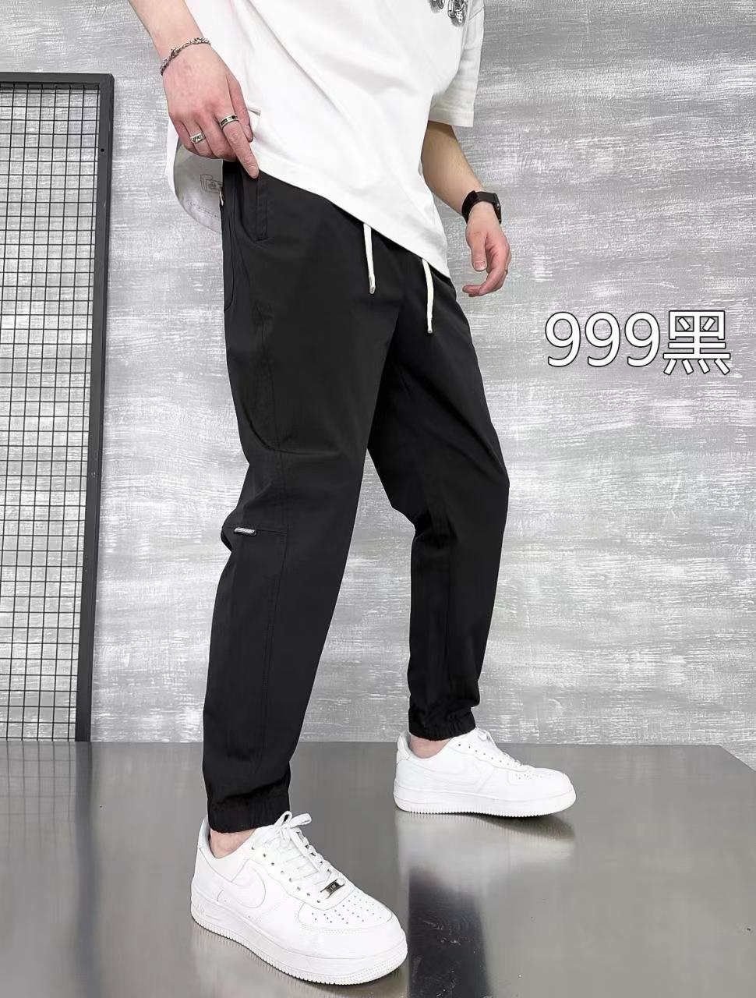
产品名称
展赫新款黑科技三防裤男女同款春季休闲裤时尚舒适百搭【999】
佣金
35%（27.965￥）
直播规格
拍一发一
库存
10000
日常价格
189.9￥
直播价格
79.9￥
卖点：黑色卡其色；表面采用防水黑科技。 防水系数可以达到5000mm,足以应对小到中雨。 这条裤子除了防晒外,面料还经过DWR处理,表面形成斥水层,可以防水! 在裤子上泼水,水就会在疏水层上形成小水珠,直接流下去,不用担心溅湿裤子,淋雨淋雪都不怕了。 防污,好清洗,好打理 出色的防水性, 不小心粘到饮料,纸巾轻轻擦拭就干净,再也不怕弄脏自己的裤子! 易清洗、不掉色、不褪色、不起球、不易皱,支持机洗,打理起来非常简单! 支持直播间测试！！！
图片区
发货时间：48小时
发货地：辽宁省鞍山市
快递名称：申通,韵达
不发货地区：新疆、西藏等偏远地区

